Slide 1
Сравнение
ФГТ и ФГОС
Автор 1: Корбашова Ольга Валериевна 102-707-992
Автор 2: Корнилова Юлия Валентиновна 101-604-050
Учителя начальных классов ГБОУ гимназии города Москвы №1748 «Вертикаль»

Slide 2
Анализ нормативных документов, определяющих содержание программ образования в детском саду и школе.

Slide 3
Стандартизация – государственная образовательная политика и нормативно-правовое регулирование в сфере образования
Федеральные государственные требования к структуре содержания основной общеобразовательной программы дошкольного образования (ноябрь 2009 г.)
Федеральные государственные образовательные стандарты начального общего образования (октябрь 2009 г.) – документ, совокупность требований обязательных при реализации ООП

Slide 4
ФГТ и ФГОС НОО направлены на создание нормативной основы преемственности в непрерывной системе образования на двух этапах: дошкольное образовательное учреждение - начальная школа
устанавливают
1) требования и нормы для составления основной образовательной программы каждой из ступеней,
2) дают ориентиры для определения содержания и планируемых результатов освоения программы,
3) определяют условия, при которых эти программы будут реализованы.

Slide 5
Концептуальные требования
1)Соответствие принципам развивающего образования.
2) Интегративный подход к образованию дошкольников как альтернативы предметному.
3) Использование адекватных возрасту форм работы с детьми.
4) Осуществление образования через организацию детских видов деятельности (исключая учебную).

Slide 6
Решение приоритетных задач
На дошкольной ступени | В начальной школе добавляется
приобщение детей к ценностям здорового образа жизни; | осознанное принятие ценностей здорового образа жизни и регуляция своего поведения в соответствии с ними;
обеспечение эмоционального благополучия каждого ребенка, развитие его положительного самоощущения; развитие инициативности, любознательности, произвольности, способности к творческому самовыражению; | совершенствование достижений дошкольного развития, специальная помощь по развитию сформированных в дошкольном детстве качеств;
формирование различных знаний об окружающем мире, стимулирование коммуникативной, познавательной, игровой и др. активности детей в различных видах деятельности; | формирование основ умения учиться и способности к организации своей деятельности

Slide 7
Решение приоритетных задач
На дошкольной ступени | В начальной школе добавляется
развитие компетентности в сфере отношений к миру, к людям, к себе; включение детей в различные формы сотрудничества (со взрослыми и детьми разного возраста) | умение принимать, сохранять цели и следовать им в учебной деятельности, планировать свою деятельность, осуществлять ее контроль и оценку, взаимодействовать с педагогом и сверстниками в учебном процессе;
духовно-нравственное развитие и воспитание | духовно-нравственное развитие и воспитание обучающихся, предусматривающее принятие ими моральных норм, нравственных установок, национальных ценностей;
 | становление основ гражданской идентичности и мировоззрения обучающихся;
 | индивидуализация процесса обучения, особенно в случаях опережающего развития или отставания

Slide 8
Соблюдения ряда психолого-педагогических условий
На дошкольной ступени: | На ступени начальной школы:
личностно-ориентированное взаимодействие взрослых с детьми; формирование предпосылок учебной деятельности как важнейшего фактора развития ребенка, и его познавательной мотивации; построение образовательного процесса с использованием адекватных возрасту форм работы с детьми, опора на игру в обучающей деятельности. | • опора на наличный уровень достижений дошкольного детства; • направленность процесса обучения на формирование умения учиться, учебной мотивации как важнейшего достижения этого возрастного периода развития; • сбалансированность репродуктивной (воспроизводящей готовый образец) и исследовательской, творческой деятельности, коллективных и индивидуальных форм активности.

Slide 9
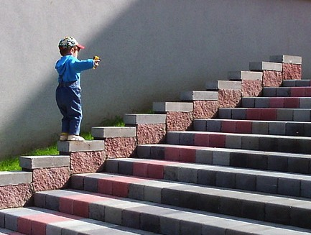

Ключевые слова ФГТ и ФГОС
Деятельность
Развитие
Формирование
Воспитание

Slide 10
Цель обучения ребенка состоит в том, чтобы сделать его способным развиваться дальше без помощи учителя.
(Э. Хаббард)
Человек образованный - тот, кто знает, где найти то, чего он не знает.
(Г. Зиммель)
Плохой учитель преподносит истину, хороший - учит ее находить.
(А. Дистерверг)

Slide 11
Принцип деятельностного подхода изменил взгляды на роль воспитанника в образовательном процессе
Ведущая цель подготовки к школе формирование
у дошкольника качеств, необходимых для овладения учебной деятельностью — любознательности, инициативности, самостоятельности, произвольности, творческого самовыражения ребенка

Slide 12
В Министерство образования и науки РФ направлено письмо о необходимости внесения изменений в ФГТ и учёта проявившихся негативных сторон ФГТ
Среди достоинств ФГТ можно выделить раздел «Планируемые результаты освоения детьми основной общеобразовательной программы дошкольного образования», представленный как перечень интегративных качеств ребёнка, которые он может приобрести в результате освоения Программы.

Slide 13
Требует переработки и радикальных изменений раздел ФГТ
О системе мониторинга достижения детьми планируемых результатов освоения основной программы дошкольного образования
Прямо запретить использование «высоко формализованных способов мониторинга (тестов, проб, аппаратурных методов и др.)» Удалить соответствующий пункт из текста действующих ФГТ.

Slide 14
Требуют переработки и радикальных изменений разделы ФГТ
Признать, что результаты освоения основной программы дошкольного образования, понимаемые как интегративные качества ребёнка, не должны рассматриваться только как результаты образовательной деятельности ДОУ – но и как итог общего развития ребёнка, обуславливаемый в том числе его семейным и социальным окружением.

Slide 15
Требуют переработки и радикальных изменений разделы ФГТ
При разработке возможных стандартов дошкольного образования не допускать смешения требований к результатам освоения основной программы дошкольного образования, формулируемых в ней – с требованиями к результатам образовательной деятельности конкретного детского сада.

Slide 16
УУД - совокупность способов действия, благодаря которым, ребенок осваивает все компоненты учебной деятельности, базовый инструмент формирования умения учиться
это основное условие формирования познавательной мотивации, умения самостоятельно открывать новые знания
1) познавательные и учебные мотивы
2) учебная цель
3) учебная задача
4) учебные действия и операции

Slide 17
Новым подходом в образовательной программе ДОУ по ФГТ стала реализация содержания ООП на комплексно-тематическом принципе построения образовательного процесса
позволяет развивать
познавательный интерес у детей,
формировать умения
принимать и сохранять цели и задачи предлагаемой познавательно-исследовательской деятельности,
искать способы их решения.

Slide 18
Формирование УУД у дошкольников
У дошкольников
личностный компонент
универсальных учебных действий определяется, прежде всего,
личностной готовностью ребенка
к школьному обучению –
степенью сформированности
внутренней позиции школьника.

Slide 19
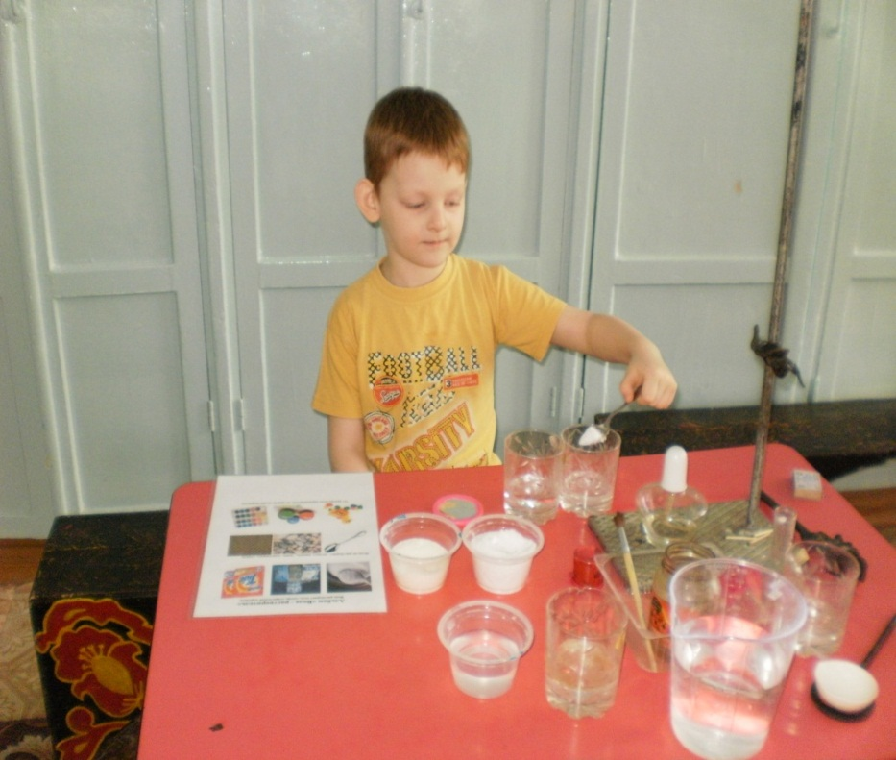

Сравним портреты выпускника ДОУ и ученика 1 класса

Slide 20
Предпосылки регулятивных универсальных учебных действий
умение осуществлять действие по образцу и заданному правилу;
умение сохранять заданную цель;
умение видеть указанную ошибку и исправлять ее по указанию взрослого;
умение контролировать свою деятельность по результату;
умение адекватно понимать оценку взрослого и сверстника.

Slide 21
Интегративные качества выпускника | Планируемые результаты на конец 1 класса
Любознательный, активный: ребёнок интересуется новым, неизвестным в окружающем мире (мире предметов и вещей, мире отношений и своем внутреннем мире) Овладевший универсальными предпосылками учебной деятельности: умение работать по правилу умение работать по образцу умение слушать взрослого умение выполнять инструкции взрослого | Личностные результаты Учится принимать новый статус «ученик» Адекватно воспринимать оценку учителя. Регулятивные УУД Организовывать свое рабочее место Осуществлять контроль в форме сличения своей работы с заданным эталоном. Вносить необходимые дополнения, исправления в свою работу В сотрудничестве с учителем определять последовательность изучения материала, Познавательные УУД Ориентироваться в учебниках Осуществлять поиск необходимой информации Понимать информацию, Сравнивать предметы, объекты: находить общее и различие. Группировать, классифицировать предметы, объекты

Slide 22
Интегративные качества выпускника | Планируемые результаты на конец 1 класса
Овладевший средствами общения и способами взаимодействия со взрослыми и сверстниками: Способный управлять своим поведением и планировать свои действия на основе первичных ценностных представлений, соблюдающий элементарные общепринятые нормы и правила поведения | Личностные результаты Внимательно относиться к собственным переживаниям и переживаниям других людей; нравственному содержанию поступков. Коммуникативные УУД Соблюдать простейшие нормы речевого этикета. Вступать в диалог Сотрудничать с товарищами при выполнении заданий в паре: Участвовать в коллективном обсуждении учебной проблемы. Сотрудничать со сверстниками и взрослыми для реализации проектной деятельности.

Slide 23

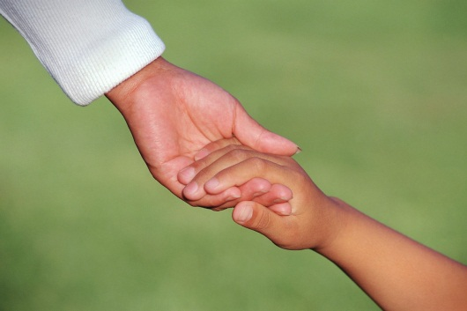
Преемственность - двусторонний процесс
На дошкольной ступени образования сохраняется самоценность дошкольного детства, формируются фундаментальные личностные качества ребенка и знания
Школа как преемник дошкольной ступени образования должна подхватить достижения ребенка и организовать свою педагогическую деятельность, развивая накопленный дошкольником потенциал

Slide 24
Источники, литература:
МЦКО СМИ 24.02.2012 «Преемственность – понятие более широкое, чем договор между детским садом и школой».
mcko.ru/event/files/fgt_fgos.ppt‎ МРКО «Проблемы реализации ФГТ и ФГОС и решение с помощью МРКО»
Р. А. Должикова, Г. М. Федосимов «Реализация преемственности при обучении и воспитании детей в ДОУ и начальной школе», Москва, Школьная пресса, 2008
В Министерство образования и науки РФ Письмо о необходимости внесения изменений в Федеральные государственные требования к структуре основной общеобразовательной программы дошкольного образования (ФГТ) и учёта проявившихся негативных сторон ФГТ при подготовке возможных стандартов дошкольного образования или иных нормативных актов, регулирующих дошкольное образование
http://www.maaam.ru/detskijsad/novye-trebovanija-novoe-soderzhanie-i-uslovija.html
«Новые требования — новое содержание и условия»
http://altair132.ru/педагогам-на-заметку/что-такое-фгт.html

